Slide 1
PARQUE NATURAL “TABLAS DE DAIMIEL”
ALFREDO NAVARRO PÉREZ 3ºA

Slide 2
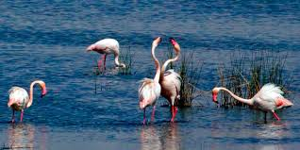
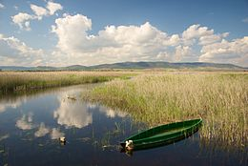
Las Tablas de Daimiel es un parque natural situado en Castilla y la Mancha en el que se encuentra un humedal prácticamente único en Europa, característico de la llanura central de nuestra Península. Uno de los ecosistemas más valiosos de la Mancha, asegurando así, la supervivencia de la avifauna

Slide 3
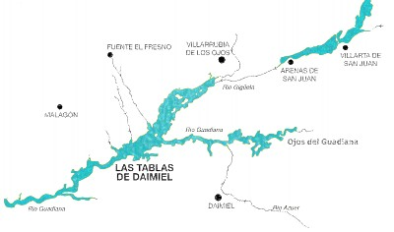
Es un ecosistema que mezcla las características de una llanura de inundación, producida por los desbordamientos de los ríos Guadiana y Gigüela, con la de un área de descarga de aguas subterráneas procedentes de un acuífero de gran tamaño. Estos desbordamientos son favorecidos por la escasez de pendiente en el terreno.

Slide 4
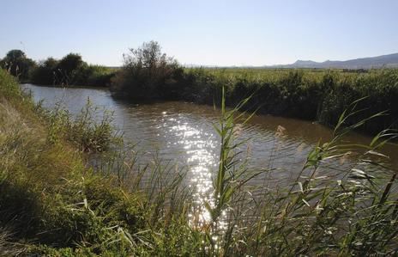
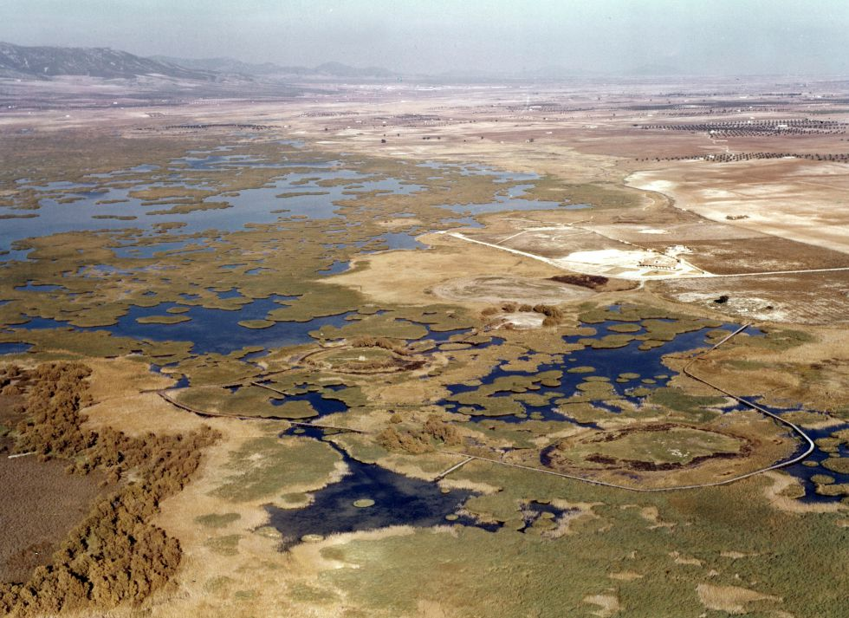
Una característica de este parque natural es la cubierta vegetal que constituye un excepcional hábitat para toda la fauna ligada al medio acuático.

